Slide 1
ChatBot Lucas LTDA
Alunos: Lucas Sens Faht

Slide 2
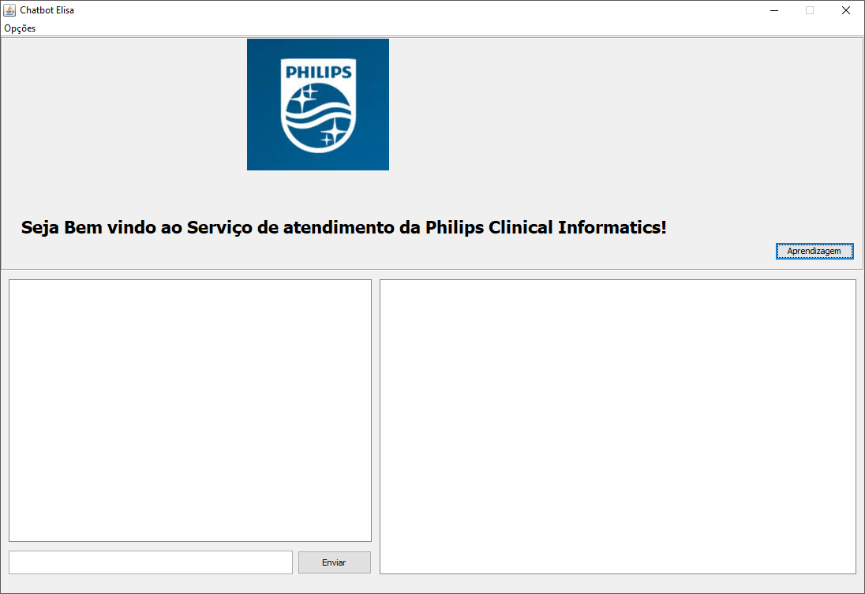
Projeto das telas

Slide 3
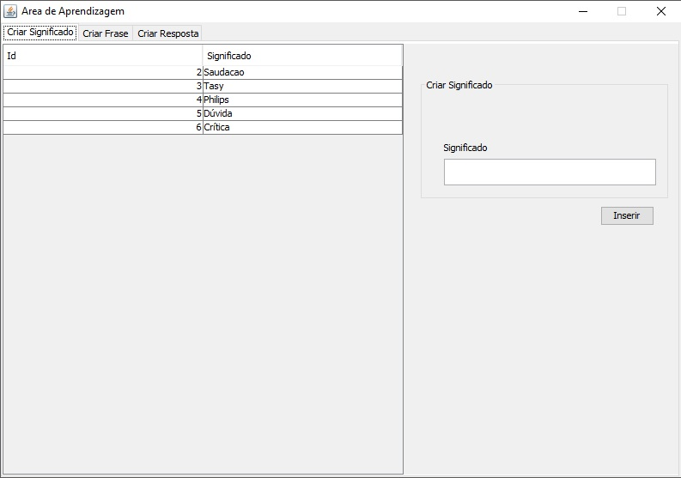
Projeto de Tela (parte de cadastro)

Slide 4
Requisitos funcionais
RF 01 - Permitir que o usuário interaja com o chatterbot na língua portuguesa;
Foi desenvolvido;
RF 02 - Permitir que o chatterbot responda perguntas sobre a situação citada pelo cliente;
Foi desenvolvido;
RF 03 - Permitir a interação com o usuário a partir de hiperlinks;
Conforme cronograma ainda não chegamos nesta etapa;
RF 04 - O início da interação com o usuário utilizando hiperlinks deve ser iniciado a partir do momento que o chatterbot não possuir resposta para um diálogo;
Conforme cronograma ainda não chegamos nesta etapa;

Slide 5
Requisitos funcionais
RF 05- Permitir que o usuário interaja com o chatterbot através de uma página web;
RF 06 A página web deve exibir o histórico da conversa durante o diálogo com o chatterbot;

Slide 6
Requisitos não funcionais
RNF01 - Utilizar a linguagem de programação Java para o desenvolvimento do back-end e da interface;
RNF02 -Utilizar o banco de dados MySQL para simular a base de dados de um software para gestão hospitalar;
RNF03 - Utilizar o interpretador Program AB para interpretar a base de conhecimento AIML;
RNF04 - Criar uma base de conhecimento utilizando a linguagem AIML ;

Slide 7
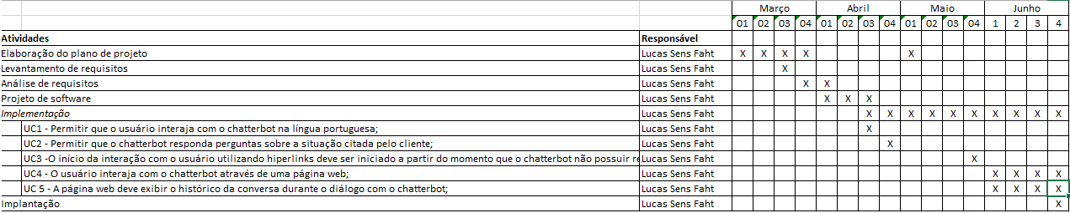
Cronograma

Slide 8
Dificuldades encontradas até aqui
Colocar o projeto para rodar em uma página web;
Utilizar a linguagem AIML;

Slide 9
Estratégias para superação das dificuldades
Buscar exemplos de aplicações que utilizem a tecnologia que apresenta dificuldade em ser utilizada;
Buscar alternativas de uso;

